Slide 1
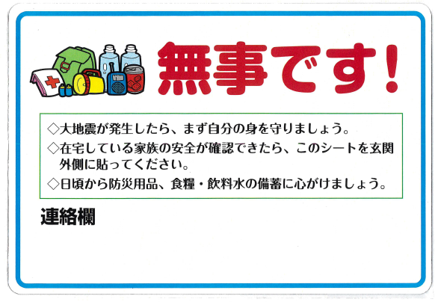
安否確認訓練
（防災訓練同時間帯）
9月16日(月祝）9:15～11:30
安否確認訓練にご協力ください
防災訓練時間帯に
「無事です！シート」を
玄関外側に貼付してください
※防災訓練に参加されない場合でも、ご協力いただけますよう、お願いいたします

